Slide 1

Об’єднання співвласників багатоквартирного будинку (ОСББ)

Slide 2
Правове регулювання
- Конституція України;
- Цивільний кодекс України (від 16 січня 2003 року № 435-IV);
Закон України «Про особливості здійснення права власності у багатоквартирному будинку» (від 14 травня 2015 року № № 417-VIII);
Закон України «Про об'єднання співвласників багатоквартирного будинку».(від 29 листопада 2001 року N 2866-III).
а

Slide 3
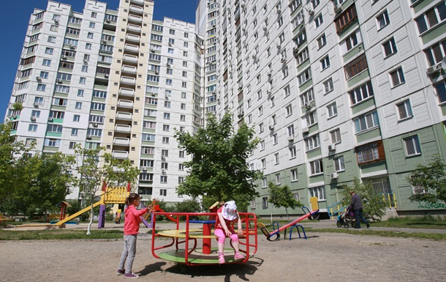
Що таке ОСББ ?
Об’єднання співвласників багатоквартирного будинку – юридична особа, створена власниками квартир та/або нежитлових приміщень багатоквартирного будинку для сприяння використанню їхнього власного майна та управління, утримання і використання спільного майна.
а

Slide 4
Мета створення ОСББ та його статус
Об'єднання створюється для забезпечення і захисту прав співвласників та дотримання їхніх обов'язків, належного утримання та використання спільного майна, забезпечення своєчасного надходження коштів для сплати всіх платежів, передбачених законодавством та статутними документами.
Об'єднання створюється як непідприємницьке товариство!
Об'єднання є неприбутковою організацією і не має на меті одержання прибутку для його розподілу між співвласниками!
а

Slide 5
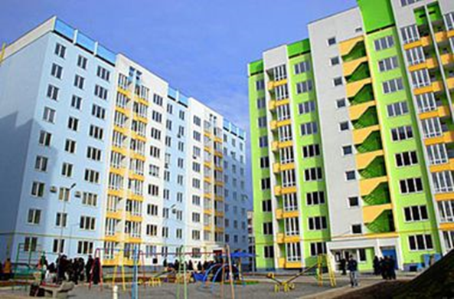
Чи може бути створено одне ОСББ у кількох будинках?
В одному багатоквартирному будинку може бути створено тільки одне об’єднання. Власники квартир та нежитлових приміщень у двох і більше багатоквартирних будинках, об’єднаних спільною прибудинковою територією, елементами благоустрою, обладнанням, інженерною інфраструктурою, можуть створити одне об’єднання.
а

Slide 6

Господарче забезпечення діяльності ОСББ
Господарче забезпечення діяльності об’єднання може здійснюватися власними силами об’єднання (шляхом самозабезпе-чення) або шляхом залучення на договірних засадах суб’єктів господарювання.
а

Slide 7
Створення об'єднання.
Скликання і проведення установчих зборів об'єднання.
Об’єднання може бути створено лише власниками квартир та нежитлових приміщень у багатоквартирному будинку (багатоквартирних будинках).
Установчі збори об’єднання у новозбудованих багатоквартирних будинках можуть бути проведені після державної реєстрації права власності на більше половини квартир та нежитлових приміщень у такому будинку.
а

Slide 8

Основні етапи створення ОСББ
1) створення ініціативної групи у будинку;
2) формування реєстру співвласників;
3) скликання установчих зборів;
4) проведення установчих зборів;
5) проведення письмового опитування (за потреби);
6) державна реєстрація ОСББ.
а

Slide 9

Скликання установчих зборів
Для створення об'єднання скликаються установчі збори.
Скликання установчих зборів здійснюється ініціативною групою, яка складається не менш як з трьох власників квартир або нежилих приміщень.
а

Slide 10

Де знайти інформацію про співвласників?
Одержання інформації від співвласників житлових та нежитлових приміщень.
Інформація з Державного реєстру речових прав на нерухоме майно (держ.реєстратор, нотаріус, кабінет електронних сервісів:
https://kap.minjust.gov.ua)
3) Бюро технічної інвентаризації
(до 01.01.2013 року)
а

Slide 11

Повідомлення про проведення установчих зборів
Повідомлення про проведення установчих зборів направляється ініціативною групою не менше ніж за 14 днів до дати проведення установчих зборів. Повідомлення направляється в письмовій формі і вручається кожному співвласнику під розписку або шляхом поштового відправлення (рекомендованим листом).
У повідомленні про проведення установчих зборів зазначається, з чиєї ініціативи скликаються збори, місце і час проведення, проект порядку денного.
а

Slide 12

Проведення установчих зборів
Засідання зборів веде Голова зборів, який обирається більшістю голосів присутніх співвласників або їх представників. Фіксує дані у протоколі секретар зборів.
На установчих зборах необхідно організувати підрахунок голосів. Для цього із числа співвласників або їх представників можна обрати лічильну комісію.
а

Slide 13

Порядок денний установчих зборів
• Прийняття рішення про створення об'єднання;
• Затвердження назви ОСББ та його місцезнаходження;
• Затвердження статуту ОСББ;
• Обрання правління та ревізійної комісії;
• Обрання уповноваженої особи для подання документів на реєстрацію.
а

Slide 14

Розрахунок голосів
Кожний співвласник (його представник) під час голосування має кількість голосів, пропорційну до частки загальної площі квартири або нежитлового приміщення співвласника у загальній площі всіх квартир та нежитлових приміщень, розташованих у багатоквартирному будинку.
Рішення вважається прийнятим, якщо за нього проголосувало більше половини загальної кількості усіх співвласників.
а

Slide 15

Виняток при розрахунку голосів
Якщо одна особа є власником квартир (квартири) та/або нежитлових приміщень, загальна площа яких становить більш як 50 відсотків загальної площі всіх квартир та нежитлових приміщень багатоквартирного будинку, кожний співвласник на установчих зборах має один голос незалежно від кількості та площі квартир або нежитлових приміщень, що перебувають у його власності.
а

Slide 16

Письмове опитування співвласників
Якщо в результаті проведення установчих зборів для прийняття рішення не набрано кількості голосів "за" або "проти", проводиться письмове опитування співвласників, які не голосували на установчих зборах.
Письмове опитування співвласників проводиться протягом 15 календарних днів з дати проведення установчих зборів. Якщо протягом зазначеного строку необхідну кількість голосів "за" не набрано, рішення вважається неприйнятим.
а

Slide 17

Прийняття рішення
Рішення приймається шляхом поіменного голосування. Під час підрахунку голосів враховуються і голоси, подані співвласниками під час проведення установчих зборів, і голоси, подані під час письмового опитування.
Рішення оформляється особистим підписом кожного, хто проголосував, із зазначенням результату голосування ("за" чи "проти").
а

Slide 18
Особливості голосування у разі створення ОСББ у кількох будинках
У разі створення об’єднання власниками квартир та/або нежитлових приміщень у двох і більше багатоквартирних будинках голосування співвласників щодо створення такого об’єднання проводиться за кожним багатоквартирним будинком окремо.
Результати голосування визначаються окремо для кожного багатоквартирного будинку.
а

Slide 19
Державна реєстрація ОСББ
Моментом, із якого ОСББ уважається створеним, є не прийняття рішення установчими зборами про створення ОСББ, а державна реєстрація об’єднання. Тому державна реєстрація юридичної особи є останнім етапом у процедурі створення ОСББ.
Процедура державної реєстрації ОСББ є аналогічною державній реєстрації юридичних осіб. Здійснюється відповідно до Закону України «Про державну реєстрацію юридичних осіб та фізичних осіб - підприємців».
а

Slide 20
Для проведення державної реєстрації ОСББ як юридичної особи вповноваженій установчими зборами особі необхідно подати реєстратору такі документи:
1) ЗАЯВУ про державну реєстрацію створення юридичної особи (заповнюється машинодруком або від руки друкованими літерами).
2) Статут (1 примірник).
3) Протокол установчих зборів.
4) Документ, що засвідчує повноваження (довіреність, доручення тощо)- якщо документи подаються представником.
Відповідальність за достовірність відомостей, наведених у поданих документах, покладається на власників житлових (нежитлових) приміщень і заявника.
Указані документи можуть подаватися державному реєстратору як особисто, так і шляхом їх надсилання поштовим відправленням з описом вкладення.
а

Slide 21

Наступні кроки:
включення до реєстру неприбуткових організацій та установ;
виготовлення печатки та штампів;
відкриття банківського рахунку.
а

Slide 22
Дякую за увагу!
а

